Slide 1
2023 - Yazılım Geliştirme Staj Programı
TÜBİTAK BİLGEM
YAZILIM TEKNOLOJİLERİ ARAŞTIRMA ENSTİTÜSÜ
Konteyner - Docker
Ahmet Ceyhan
www.linkedin.com/in/ahmetceyhan06

Slide 2
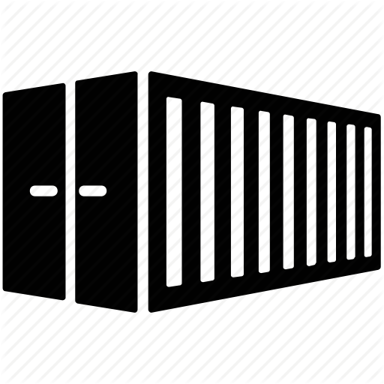





2023
Eğitim İçeriği
Uygulama
Konteyner Nedir
Docker Compose
Temel Komutlar
Docker Nedir
Konteyner Kullanmanın Avantajları
Konteyner Nasıl Ortaya Çıktı
?

Slide 3
Konteyner Nedir?

Slide 4

Konteyner Nedir?
Uygulamaların bağımsız ve izole bir şekilde çalışmasını sağlayan hafif ve taşınabilir bir sanallaştırma yöntemidir.
Konteynerler, işletim sistemi düzeyinde izole edilir ve kaynaklarını paylaşır.
Sanal makinelerden daha hafif ve daha hızlıdır.
Notes:
Bu sayede olası veri tekrarlarının önüne geçilir
ilerleyen zamanda söz konusu olabilecek güncellemelerde ilgili verilerin her yerde güncellenmesi sağlanabilmektedir.

Slide 5
Konteyner Nasıl Ortaya Çıktı?
Konteyner kavramı, bilgisayar yazılımı alanında uygulamaların hızlı ve taşınabilir bir şekilde çalıştırılmasını sağlayan bir teknolojidir. Konteynerler, uygulamaların ve tüm bağımlılıklarının izole edilmiş bir ortamda çalışmasını sağlar. Bu sayede uygulamalar farklı bilgisayarlarda ve ortamlarda tutarlı bir şekilde çalışabilir.
Konteyner teknolojisinin kökeni, Linux işletim sistemi çekirdeğinde bulunan cgroups (control groups) ve namespaces özelliklerine dayanır(2008 - LXC). Bu özellikler, uygulamaların kaynakları ve işlemleri izole etmelerine ve sınırlamalar getirmelerine olanak tanır.
Docker, 2013 yılında çıkış yaparak konteyner teknolojisinin popülerleşmesine önemli bir katkı sağladı. Docker, konteynerleri kolayca oluşturmayı, dağıtmayı ve çalıştırmayı sağlayan açık kaynaklı bir platformdur. Docker, konteynerleri kullanarak uygulama geliştirme, test ve dağıtım süreçlerini büyük ölçüde kolaylaştırmıştır.
Notes:
Bu sayede olası veri tekrarlarının önüne geçilir
ilerleyen zamanda söz konusu olabilecek güncellemelerde ilgili verilerin her yerde güncellenmesi sağlanabilmektedir.

Slide 6
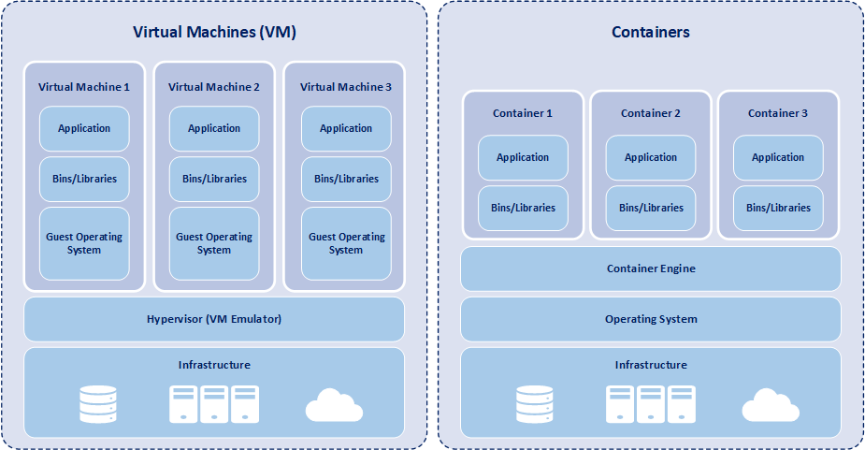
Konteyner Kullanmanın Avantajları
Hızlı başlatma ve durdurma süreleri.
Farklı ortamlarda sorunsuz çalışma.
Daha az bellek ve disk alanı tüketimi.
Kolay ölçeklendirme ve dağıtım.
Notes:
Bu sayede olası veri tekrarlarının önüne geçilir
ilerleyen zamanda söz konusu olabilecek güncellemelerde ilgili verilerin her yerde güncellenmesi sağlanabilmektedir.

Slide 7
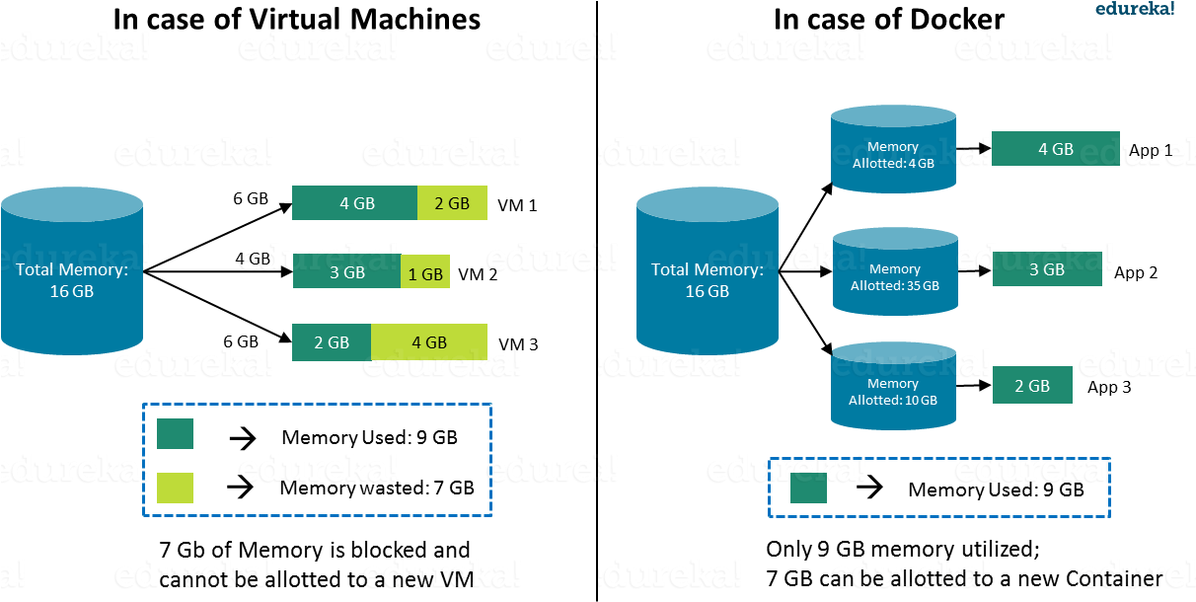
Konteyner ile Sanal Makine Farkı
Hızlı başlatma ve durdurma süreleri.
Farklı ortamlarda sorunsuz çalışma.
Daha az bellek ve disk alanı tüketimi.
Kolay ölçeklendirme ve dağıtım.
Notes:
Bu sayede olası veri tekrarlarının önüne geçilir
ilerleyen zamanda söz konusu olabilecek güncellemelerde ilgili verilerin her yerde güncellenmesi sağlanabilmektedir.

Slide 8

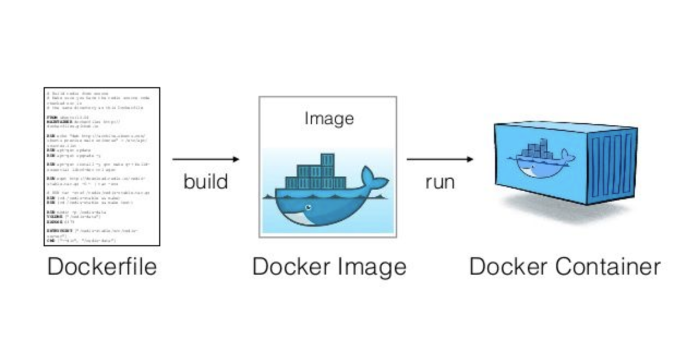
Docker Nedir
Açık kaynaklı bir konteynerleştirme platformudur.
Uygulamaların hızlı, taşınabilir ve izole bir şekilde çalışmasını sağlar.
Docker, konteynerleri oluşturmak, dağıtmak ve yönetmek için araçlar sağlar.

Slide 9

Docker Hub Nedir
Docker Hub, Docker kullanıcılarının Docker imajlarını depolayıp paylaşabileceği bir bulut tabanlı platformdur. Kullanıcılar kendi imajlarını oluşturabilir veya topluluktan hazır imajlar indirebilirler. Yazılım geliştirme ve dağıtım süreçlerinde sıkça kullanılır.
hub.docker.com

Slide 10
Temel Docker Komutları
docker pull IMAGE_NAME: Docker imajını indirir.
docker images: Mevcut imajları listeler.
docker run IMAGE_NAME: Yeni bir konteyner oluşturur ve çalıştırır.
docker ps: Çalışan konteynerleri listeler.
docker stop CONTAINER_ID: Belirtilen konteyneri durdurur.
docker rm CONTAINER_ID: Belirtilen konteyneri siler.
docker rmi IMAGE_ID: Belirtilen imajı siler.

Slide 11

Docker Compose Nedir?
Birden fazla konteynerin yapılandırmasını tek bir dosyada tanımlar.
Çoklu servislerin aynı anda başlatılmasını ve orkestrasyonunu sağlar.
YAML formatında Docker Compose dosyaları kullanılır.

Slide 12
Temel Docker Compose Komutları
docker-compose up: Docker Compose dosyasındaki tüm servisleri başlatır.
docker-compose down: Docker Compose dosyasındaki tüm servisleri durdurur ve konteynerleri siler.
docker-compose ps: Çalışan servisleri listeler.
docker-compose logs: Servis loglarını görüntüler.
docker-compose build: Docker Compose dosyasında tanımlanan servislerin imajlarını oluşturur.

Slide 13
Docker ve Docker Hub Uygulama

Slide 14
TEŞEKKÜR EDERİZ

